Slide 1
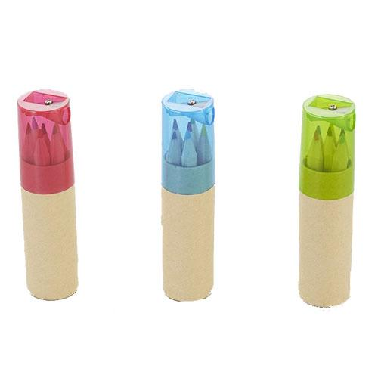
【提案書】
色えんぴつ 6pcs シャープナー付き
6色セットで持ち歩きに便利なコンパクトサイズの色えんぴつです。専用ケースの蓋部分がシャープナーになっている点も便利で高ポイント！お子様向けイベントの特典や景品用にもおすすめ。
特徴
納期
納期スペース
仕様
プリント色数 : 1色
素材 : 木、クラフト紙、スチール、PU
サイズ : Φ25×103mm
包装 : 化粧箱
生産国 : 中国
お見積
お見積りスペース

